Slide 1
Бухгалтерский учет в сельскохозяйственных кооперативах

Slide 2
Некоммерческая организация (сельскохозяйственный потребительский кооператив – частный случай НКО) -
юридическое лицо, не преследующее извлечение прибыли в качестве основной цели своей деятельности и не распределяющие полученную прибыль между участниками. НКО могут вести коммерческую деятельность лишь постольку, поскольку это служит достижению целей, ради которых они созданы и соответствуют этим целям
(Гражданский Кодекс РФ ст. 50)

Slide 3
Содержание деятельности кооператива определяет подходы к учёту
Перерабатывающий кооператив: приобретает в свою собственность у своих членов произведённую ими сельскохозяйственную продукцию, перерабатывает её в другой вид товара и реализует его третьим лицам (пример: скупка у членов молока, переработка его в масло, продажа масла на рынке) | Сбытовой кооператив: приобретает в свою собственность у своих членов произведённую ими сельскохозяйственную продукцию, формирует из неё более крупные, чем это доступно одному члену партии и реализует их третьим лицам (пример: сбор у членов – ЛПХ яблок и продажа их в торговую сеть)
Снабженческий кооператив: приобретает у третьих лиц оптовые партии необходимого в сельскохозяйственном производстве сырья и продаёт его членам кооператива (пример: покупка минеральных удобрений у завода – изготовителя и распределение их между членами кооператива) | Обслуживающий кооператив: оказывает своим членам услуги (как на основании гражданско-правового договора, так и за членские взносы): Пример 1: кооператив имеет в собственности трактор и оказывает платные услуги по вспашке земли; Пример 2: кооператив собирает у членов взносы и арендует у муниципалитета пастбище и нанимает пастуха

Slide 4
Оформление сделок в кооперативе
В общем случае ничем не отличается от оформления сделок между другими субъектами хозяйственной деятельности.
Примеры хозяйственных договоров:
Договор купли-продажи (кооператив является продавцом): удобрений, кормов, молодняка и т.д.
Договор купли-продажи (кооператив является покупателем): готовой продукции (овощей, молока, мяса и т.д.);
Договор оказания услуг: вспашки земли, ветеринарного обслуживания и т.д.;
Договор аренды (член кооператива арендует у кооператива часть большого склада).

Slide 5
Экономическая модель снабженческого кооператива
СПоК «Кормилец» по договору купли-продажи приобретает в собственность на заводе партии комбикорма, кратные 20 тн по цене 7 руб. за 1 кг.
Приобретённый комбикорм от лица кооператива продаётся членам по цене 9 руб. за 1 кг.
Кооператив финансирует свою деятельность за счёт разницы между ценой продажи и ценой покупки.

Slide 6
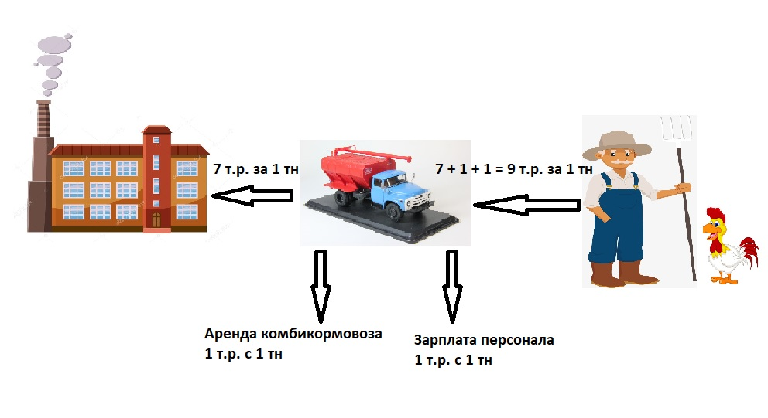
Ценообразование в кооперативе (пример 1)

Slide 7
Экономическая модель сбытового кооператива
СПоК «Молочник» по договору купли-продажи (закупочному акту) приобретает в собственность молоко у своих членов по цене 20 руб. за 1 кг.
Приобретённое молоко от лица кооператива продаётся на молочный завод по договору купли-продажи по цене 24 руб. за 1 кг.
Кооператив финансирует свою деятельность за счёт разницы между ценой продажи и ценой покупки.

Slide 8
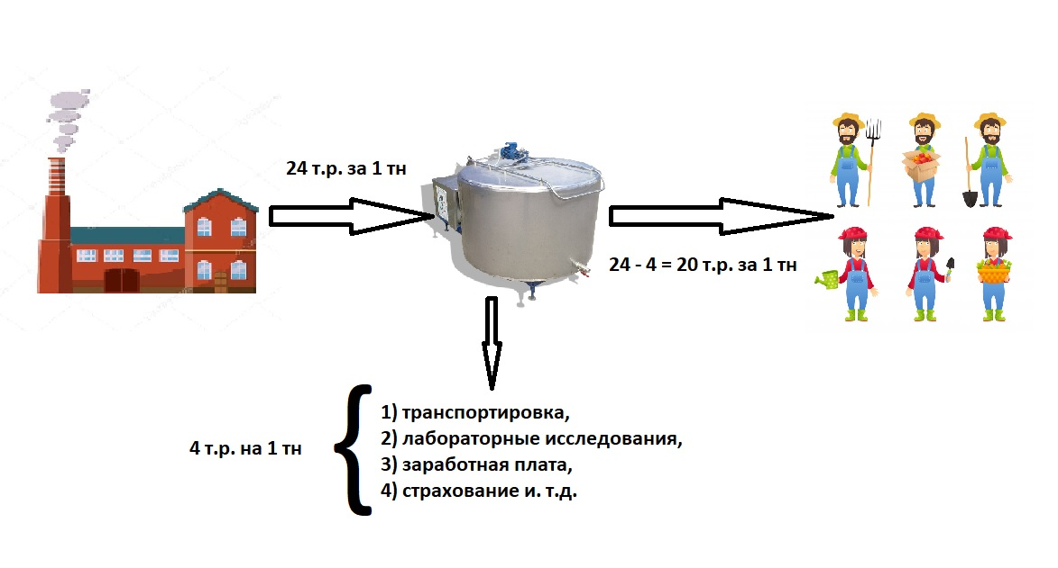
Ценообразование в кооперативе (пример 2)

Slide 9
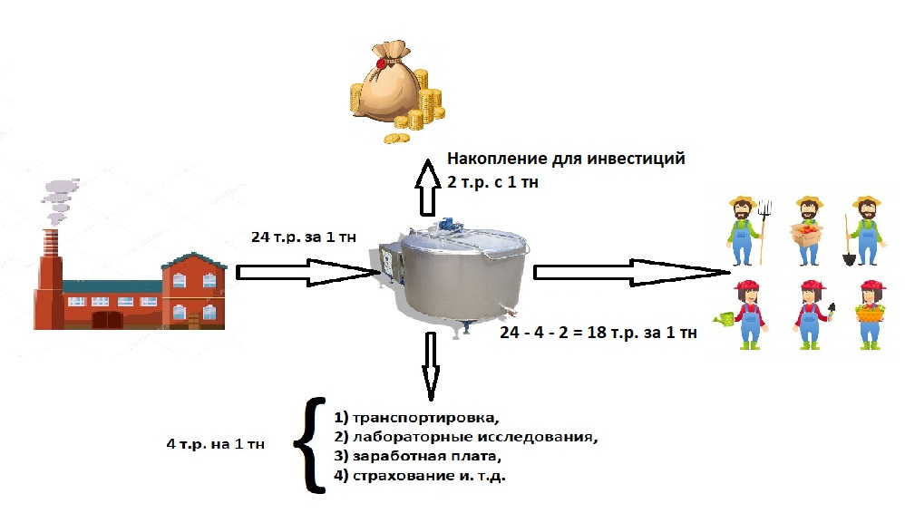
Ценообразование в кооперативе (пример 3)

Slide 10
Цель бухгалтерского учёта – снабжение членов объективной информацией
Об использовании средств, полученных в качестве паевых взносов,
О формировании основных фондов,
О расходах кооператива,
О доходах кооператива,
О подлежащих уплате налогах,
О финансовом результате и его использовании,
Об эффективности кооператива для его членов = «инвесторов» = пользователей услуг

Slide 11
Основные разделы учёта в СПоК
Учёт основных средств и НМА,
Учёт сырья и материалов,
Учёт денежных средств,
Учёт финансовых вложений,
Учёт расчётов с поставщиками и подрядчиками, с покупателями и заказчиками,
Учёт заёмных средств,
Учёт расчётов с бюджетом,
Учёт расчётов с персоналом (з/п, подотчёт и пр.),
Учёт прочих операций,
Учёт источников (паевой фонд, резервный и прочие фонды),
Учёт целевого финансирования,
Учёт доходов и расходов,
Учёт финансового результата,
Забалансовый учёт.

Slide 12
Отчётность кооператива перед государственными органами
Общая с иными организациями
Специфическая
Бухгалтерская (финансовая) – 1 раз в год,
Налоговая (в зависимости от системы налогообложения),
Отчётность во внебюджетные фонды (ФСС, ПФ)
Ведомственная: 1-Спр, 6-АПК и бухгалтерская (финансовая) отчётность (ежеквартально),
Статистическая (1-кооператив, 2-кооператив или 4-кооператив)

Slide 13
Состав бухгалтерской (финансовой) отчетности
Бухгалтерский баланс;
Приложения к балансу:
Отчет о финансовых результатах;
Отчет о целевом использовании полученных средств;
Прочие приложения.
3. Ревизионное заключение
4. Годовой отчет и бухгалтерский баланс подлежат утверждению общим собранием членов кооператива

Slide 14
РСО «Агроконтроль»
107078, Москва, ул. Садовая Спасская, д. 20, стр. 1, оф. 818
www.agrokontrol.ru
info@agrokontrol.ru
8-495-6077964, 8-495-9600913

